Slide 1
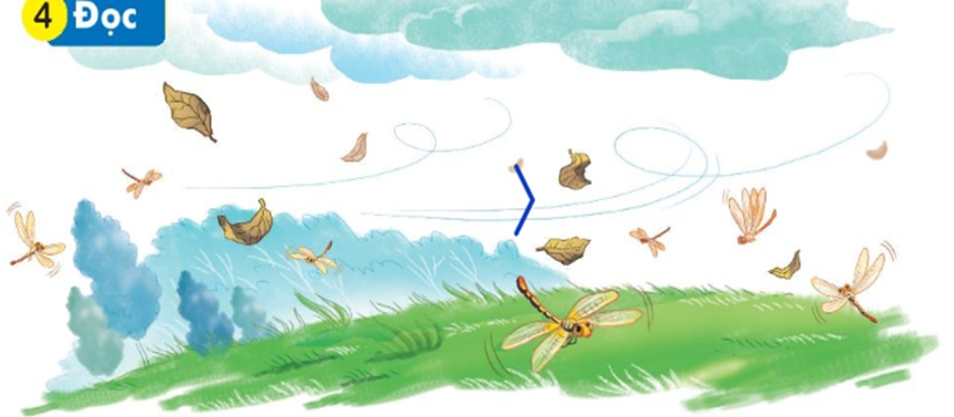
4
Đọc
Trời sắp mưa. Chuồn chuồn bay thấp. Bầu trời đen kịt. Gió thổi mạnh cuốn theo những đám lá khô. Rồi mưa ào ào trút xuống.
1
2
Trời sắp mưa. Chuồn chuồn bay thấp. Bầu trời đen kịt. Gió thổi mạnh cuốn theo những đám lá khô. Rồi mưa ào ào trút xuống.
Mưa tạnh. Những hạt mưa long lanh đọng trên các cuống lá. Bầu trời trong xanh, không khí mát mẻ.
3
Trời sắp mưa. Chuồn chuồn bay thấp. Bầu trời đen kịt. Gió thổi mạnh cuốn theo những đám lá khô. Rồi mưa ào ào trút xuống.
Mưa tạnh. Những hạt mưa long lanh đọng trên các cuống lá. Bầu trời trong xanh, không khí mát mẻ.
4
5
6
7
Mưa tạnh. Những hạt mưa long lanh đọng trên các
cuống lá. Bầu trời trong xanh, không khí mát mẻ.
8

Slide 2
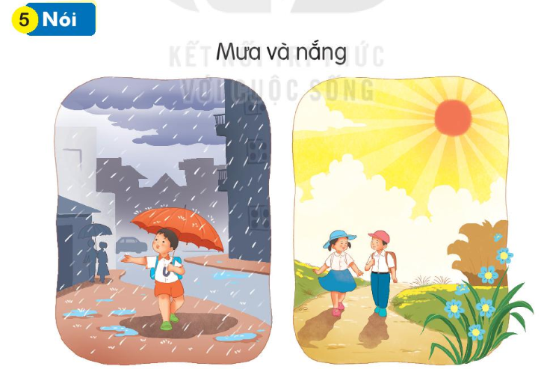
5
Nói
Mưa và nắng
- 2 Bức tranh thể hiện những hiện tượng thời tiết nào?
Em có thích những hiện tượng thời tiết đó không? Vì sao?
Các em nhìn thấy những ai và những gì trong bức tranh?

